Slide 1
QWrap设计思路简介
----By JK 2010-07-12

Slide 2
JS Libs
Prototype
MS最早成型的js库。贡献：多浏览器解决方案、Ajax、$、挖掘prototype
YUI
YUI2-贡献：Dom系列方法、系列组件、YUI Compressor、YUI Doc。
YUI3：依赖管理与异步加载、沙箱安全机制。
Jquery
Jquery贡献：selector、jquery链式调用、gsetter写法(采用get first/set all策略)以及其它简单写法与命名
Dojo
协同开发的工具箱、提出dojo.require机制(后来被YUI3发扬光大)
Mootools
面向对象，new Class(小写的class是保留字哦)
所面临的问题：
Prototype贡献单一，后继乏力。
YUI2的静态调用，到YUI3的异步加载，除了对js的贡献之外，也是为解决其臃肿代码问题的必然产物。
Jquery是个人英雄主义的产物，代码太难看了，组件开发者也很难依赖它开发出独立组件。只专注于Dom

Slide 3
QWrap的目标
提供一个静态的核心库，拥有简单可依赖的编码模式。
拥有无污染版，只有一个命名空间对外开放。
提供一套retouch机制，可以灵活的产出满足prototype与jquery等用户习惯的应用。
以Youa作一个典型用户，可以灵活输出满足Youa习惯的应用。
提供某些核心组件。并可以简单的产出solo组件。
可以让外部组件开发者在开发时使用本核心库，而输出可以独立运行的solo组件。
文档生成/实例管理工具。

Slide 4
如何实现目标
Helper规范----写码与应用分离
Retouch机制----让一段代码，拥有多种应用
Wrap模式----让无法改写prototype的Element与Helper结合，产出可以链式调用的NodeW
apps输出模式----多种retouch同时输出，满足不同用户的需求。
JSM/JsDoc

Slide 5
core_base.js
瘦主干：一个很瘦很瘦的主干
(function(){
var _previousQW=window.QW;
var QW = {
JS_VERSION: "$version$",
JS_RELEASE: "$release$",
JS_PATH: (function(){...})(),
noConflict: function() {...},
provide: function(key, value) {...}
};
QW.provideDomains=[QW];
window.QW = QW;
})();

Slide 6
Helper是什么
一个Helper是指同时满足如下条件的一个对象：
它是一个不带有可枚举proto属性的简单对象（这意味着你可以用for...in...枚举一个Helper中的所有属性和方法）
它可以拥有属性和方法，但的方法必须满足如下条件：
1). Helper的方法必须是静态方法，即内部不能使用this。
2). 同一个Helper中的方法的第一个参数必须是相同类型或相同泛型。
通常以大写字母H结尾。
典型代码：
var StringH = {
trim: function(s)
{return s.replace(/^[\s\xa0\u3000]+|[\u3000\xa0\s]+$/g, "");},
contains: function(s,subStr)
{return s.indexOf(subStr)>-1;},
byteLen: function(s)
{return s.replace(/[^\x00-\xff]/g,"--").length;},
evalJs:function(s,opts)
{return new Function("opts",s)(opts);}
};
对于只满足第一条的对象，也算是泛Helper，通常以“U” 结尾。
本来Util和Helper应该是继承关系，但是JavaScript里我们把继承关系简化了。

Slide 7
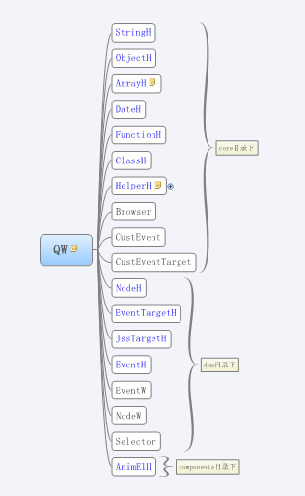
我们有哪些Helper

Slide 8
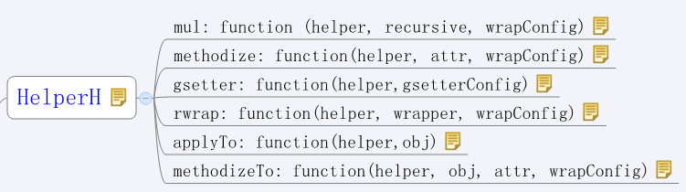
一个特殊的Helper---HelperH
HelperH是一个针对Helper对象的Helper
有以下主要方法

Slide 9
Wrap是什么
Wrap
Wrap就是在一个核(core)的外面包的一层皮。
可以在Wrap上加很多方法，来针对core进行操作。
Wrap的方法，都是针对this.core的，就相当于prototype的方法都针对是this
Wrap的示意代码：
var ObjectW=function(core) {this.core=core; };
ObjectW.prototype.set=function(key,value){this.core[key]=value;return this;};
ObjectW.prototype.get=function(key){return this.core[key]};
var ow=new ObjectW({});
alert(ow.set(‘name’,’jk’).get(‘name’));
Core

Slide 10
Wrap的代表
NodeW是Wrap的典型代表。
NodeW Element包装器，它是一个类。
但我们通常不把它当一个构造器来用。
而是常把它当一个方法来用，常见以下的三种用法，都是返回一个元素数组的NodeW包装。
NodeW(sSelector)
NodeW(el)
NodeW(elsArray)
NodeW有哪些静态方法，有哪些原型方法? 那我们看一下神奇的retouch吧

Slide 11
Retouch是什么
core_retouch （prototype写法、javascript1.7+泛型写法）
applyTo(BB.ObjectH, Object); mix(BB.ArrayH, BB.HashSetH); applyTo (BB.ArrayH,Array); methodizeTo(BB.ArrayH,Array.prototype) mix(BB.FunctionH, BB.ClassH); applyTo (BB.FunctionH,Function); methodizeTo(BB.FunctionH,Function.prototype) applyTo (BB.DateH,Date); methodizeTo(BB.DateH,Date.prototype) applyTo (BB.StringH,String); methodizeTo(BB.StringH,String.prototype);
dom_retouch （NodeW相当于jquery、Dom相当于YUI2的Dom）
NodeW.pluginHelper(NodeH, wrapMethods,NodeC.gsetterMethods); NodeW.pluginHelper(EventTargetH,'operator'); NodeW.pluginHelper(JssTargetH,NodeC.wrapMethods,{jss : ['','getJss', 'setJss']}); mix(Dom, [DomU, NodeH, EventTargetH, JssTargetH]);
下面两种代码，我们愿意用哪一种
var key=StringH.camelize(‘backgound-color’);
var key=‘backgound-color’.camelize();
很多同学会选择后者。而我们的core里提供的代码里只有StringH.camelize的静态方法。
所以，我们需要一个转化，把基本的方法进行加工，产出能让用户很方便使用的代码。这个加工过程，我们把它叫retouch。
例如，只需进行以下这一句，就可以支持以上的第二种写法了：
HelperH.methodizeTo(StringH,String.prototype);
还有哪些retouch?

Slide 12
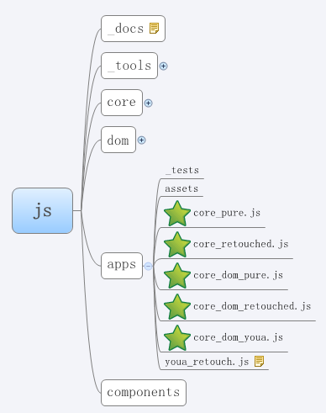
Retouch的疑问
疑问：为什么不直接将camelize、trim等方法写在String.prototype上。
因为：核心库应该是个无污染的库；避免与其它的库产生冲突；静态方法满足有solo需求的组件开发者。
那么，QWrap提供的core文件，到底有没有污染原型？
这就是我们的apps来解决的问题。
一份源代码，多份app。带星的是复合文件

Slide 13
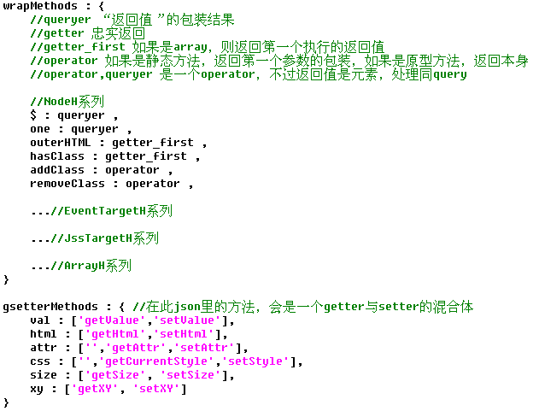
dom_retouch.js里用到的node.c.js

Slide 14
复合文件长什么样
apps/core_dom_youa.js
(function(){
var srcPath=(…)
//通过以下update-tag，来解决core与dom不是同时提测的问题
//update-tag: core/* -
//update-tag: dom/* tag001
document.write('<script type="text/javascript" src="'+srcPath+'core/core_base.js"><\/script>');
document.write('<script type="text/javascript" src="'+srcPath+'core/browser.js"><\/script>');
document.write('<script type="text/javascript" src="'+srcPath+'core/string.h.js"><\/script>');
document.write('<script type="text/javascript" src="'+srcPath+'core/object.h.js"><\/script>');
document.write('<script type="text/javascript" src="'+srcPath+'core/array.h.js"><\/script>');
document.write('<script type="text/javascript" src="'+srcPath+'core/date.h.js"><\/script>');
document.write('<script type="text/javascript" src="'+srcPath+'core/function.h.js"><\/script>');
document.write('<script type="text/javascript" src="'+srcPath+'core/class.h.js"><\/script>');
document.write('<script type="text/javascript" src="'+srcPath+'core/helper.h.js"><\/script>');
document.write('<script type="text/javascript" src="'+srcPath+'core/custevent.js"><\/script>');
document.write('<script type="text/javascript" src="'+srcPath+'dom/selector.js"><\/script>');
document.write('<script type="text/javascript" src="'+srcPath+'dom/event.h.js"><\/script>');
document.write('<script type="text/javascript" src="'+srcPath+'dom/event.w.js"><\/script>');
document.write('<script type="text/javascript" src="'+srcPath+'dom/dom.u.js"><\/script>');
document.write('<script type="text/javascript" src="'+srcPath+'dom/node.h.js"><\/script>');
document.write('<script type="text/javascript" src="'+srcPath+'dom/eventtarget.h.js"><\/script>');
document.write('<script type="text/javascript" src="'+srcPath+'dom/node.w.js"><\/script>');
document.write('<script type="text/javascript" src="'+srcPath+'dom/node.c.js"><\/script>');
document.write('<script type="text/javascript" src="'+srcPath+'core/core_retouch.js"><\/script>');
document.write('<script type="text/javascript" src="'+srcPath+'dom/dom_retouch.js"><\/script>');
document.write('<script type="text/javascript" src="'+srcPath+'apps/youa_retouch.js"><\/script>');
})();

Slide 15

core_dom_youa.js
在有啊项目里，引用这一个js就相当于引用了core、dom下的所有文件。
它的大小：YUI compress后为37K。
它不包括components下的文件。

Slide 16
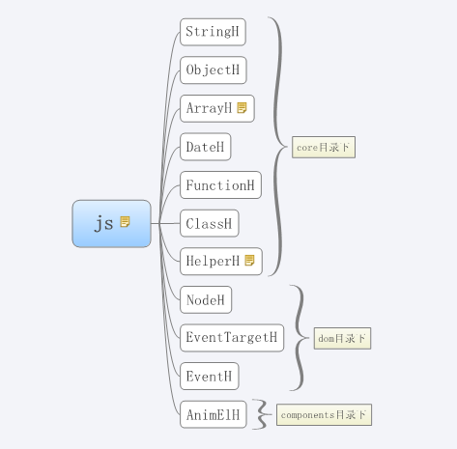
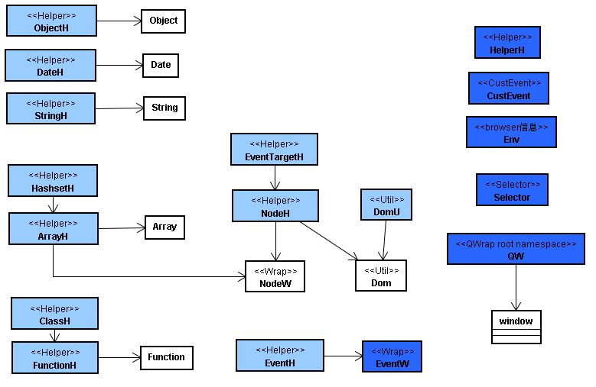
在core_dom_youa.js里，Helper都流向哪里了

Slide 17
其它
为便于组件开发，按dom的event标准实现了一个CustEvent.
独立的Selector，还有一个简版的simple_selector，里面还有一个最简版的
Dom里的以下方法，依赖selector（简版selector也可满足）。
ancestorNode: function(el, sSelector) {},
nextSibling: function (el,sSelector) {},
previousSibling: function (el,sSelector) {},
firstChild: function (el,sSelector) {},
EventTargetH.on里的事件也进行了封装，如：
W(‘.aaa’).on(‘click’,function(e){alert(e.target)});//因为这里的e为EventW的实例，而不是原生的e
js/_tools下还有三个小工具：UnitTest/SpeedMatch/SmokingTest
Ajax、Anim放在组件库里，而不是放在核心库里，如果有必要的话，也可以选择部分组件，包在core_dom_youa.js里

Slide 18
Jsm/JsDoc路径
http://labs.youa.com/~bbdoc/

Slide 19
todo
自动solo组件。
相关js的反馈交流论坛。
还有很多components等待实现

Slide 20
Thanks & Eggs

